Slide 1


KHỞI ĐỘNG
Notes:
Thiết kế Hân Di zalo 0948607584

Slide 2
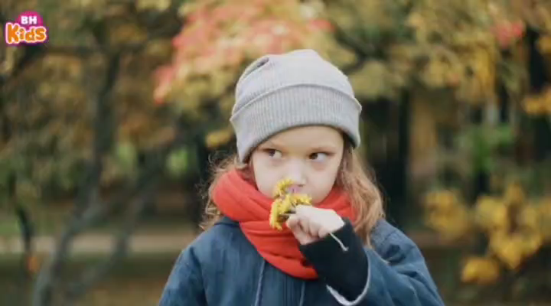

Slide 3


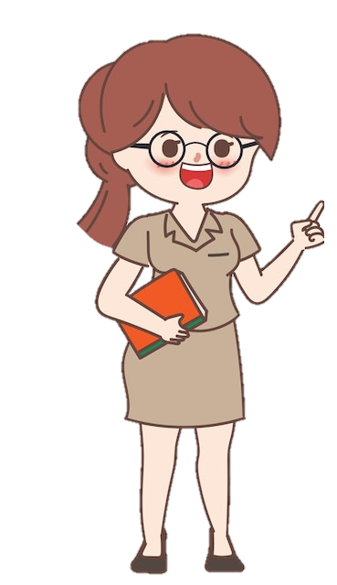
Chủ đề tuần 22:
RÈN LUYỆN ĐỨC TÍNH CẦN THIẾT ĐỂ THÍCH ỨNG VỚI MÔI TRƯỜNG HỌC TẬP MỚI.

Slide 4
KHÁM PHÁ

Slide 5





Slide 6
- GV yêu cầu lớp Trưởng (hoặc lớp phó học tập) triển khai kế hoạch hoạt động tuần tới. Yêu cầu các nhóm (tổ) thảo luận, nhận xét, bổ sung các nội dung trong kế hoạch.
+ Thực hiện nền nếp 15 phút đầu giờ.trong tuần.
+ Thi đua học tập tốt theo chấm điểm của đội cờ đỏ.
+ Thực hiện các hoạt động các phong trào.
- Lớp trưởng báo cáo kết quả thảo luận kế hoạch và mời GV nhận xét, góp ý.
- GV nhận xét chung, thống nhất, và biểu quyết hành động.

Slide 7
Tiết: SINH HOẠT TẬP THỂ
Hoạt động 1: Đánh giá kết quả cuối tuần

Slide 8







Hoạt động 2: Phương hướng tuần tới
01
02
03
04
Thực hiện hoạt động ngày hội Stem.
.
Tìm hiểu nội dung tự học là gì?
Thực hiện tốt nội quy nhà trường
Thực hiện nề nếp 15 phút đầu giờ.
Thảo luận 2p

Slide 9
-Học sinh thảo luận
-Tổ trưởng tổng hợp báo cáo
-Lớp trưởng báo cáo kết quả thảo luận kế hoạch
- mời GV nhận xét, góp ý.
- GV nhận xét chung, thống nhất, biểu quyết hành động.

Slide 10


Hoạt động 3:
Trình diễn tiểu phẩm rèn luyện đức tính cần thiết với môi trường học tập mới.

Slide 11

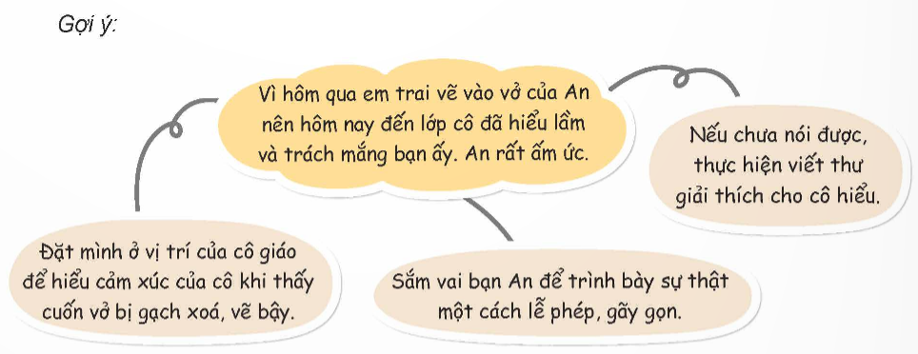
1. Thực hành giải quyết tình huống nảy sinh trong mối quan hệ thầy trò.
- Mỗi nhóm nêu một tình huống từng xảy ra để cả lớp cùng suy nghĩ cách giải quyết.

Slide 12



Trong cuộc sống không bao giờ tránh khỏi những vấn đề có thể nảy sinh trong mọi mối quan hệ. Với mối quan hệ thầy trò, chúng ta luôn cần bình tĩnh, cố gắng hiểu nhau để giữ được cảm xúc tích cực.

Slide 13
Hoạt động 4:
Xác định các cách giải quyết vấn đề nảy sinh trong mối quan hệ thầy trò

Slide 14
- Nêu các cách giải quyết vấn đề nảy sinh trong mối quan hệ thầy trò:
Lắng nghe thầy cô phân tích;
Đặt mình vào vị trí thầy cô để hiểu;
Trình bày suy nghĩ của mình;
Viết thư cho thầy cô.

Slide 15
- Vận dụng các cách trên vào một tình huống cụ thể:
STT | Tình huống | Cách giải quyết | Kết quả
1
2
Thầy giáo thấy em không nhiệt tình tham gia hoạt động ở lớp nên đã khiển trách. Thầy không biết là em đang ốm nên thầy tỏ ra khá nghiêm khắc.
- Em đặt mình vào vị trí của thầy để hiểu được vì sao thầy không hài lòng.
- Em xin gặp riêng thầy để trình bày vấn để của mình một cách trung thực.
Thầy và trò hiểu nhau hơn, giải quyết được mâu thuẫn
- Em suy nghĩ kĩ hơn để phỏng đoán vì sao cô không gọi mình, có thể có cách suy luận khác: Cô không nhìn thấy em vì em ngồi ở góc lớp; Cô cho rằng em luôn thuộc bài nên sẽ chỉ hỏi các bạn thường ít tham gia xây dựng bài thôi ;...
- Em mạnh dạn viết thư hoặc gặp riêng cô để hỏi cô về việc này.
Cô giáo không để ý là em thường giơ tay xin phát biểu rất lâu. Cô hay bỏ qua không mời em nói. Em cảm thấy rất buồn, cho rằng cô không coi trọng ý kiến của mình.
Hóa giải được mâu thuẫn giữa thầy cô và HS. Tình cảm giữa thầy cô và học sinh trở nên khăng khít

Slide 16
Khi đã xác định nguyên tắc và biết áp dụng nguyên tắc giải quyết các mâu thuẫn nảy sinh trong mối quan hệ thầy trò, việc đối mặt với những vấn đề đó trở nên dễ dàng hơn, với tâm thế tích cực hơn.

Slide 17




Dặn dò
- Suy nghĩ về những việc làm cụ thể để vun đắp tình thầy trò.
- Tiếp tục thực hiện các công việc theo kế hoạch tổ chức sự kiện của nhà trường.

